Slide 1
第5章 连续信号与系统的S域分析
本章目标
了解拉普拉斯变换的数学思想；理解拉普拉斯变换的定义及收敛域；
掌握常用信号的拉氏变换，掌握单边拉普拉斯变换的性质；
掌握拉普拉斯逆变换的求解；
理解系统函数H(s)的概念；掌握系统函数与微分方程间的关系；掌握连续LTI系统的s域分析法；
掌握s域（拉氏变换域）电路模型，能够应用拉普拉斯变换分析简单电路；
掌握系统的s域方框图、模拟框图与信号流图；
了解连续系统的零、极点分布与系统特性的关系；
掌握连续系统稳定性的判据。

Slide 2
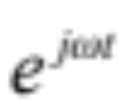

引言：
上一章学习了连续系统频域分析，其思想是把信号分解为基本信号 之和，则系统的响应即为基本信号的响应之和。但是这种频域分析方法使用条件有限，不是所有的信号都存在傅里叶变换，例如单调递增信号 ，所以傅里叶分析方法在工程中的应用受到了限制。本章将介绍另一种形式的数学变换——拉普拉斯变换（简称拉氏变换），它扩展了傅里叶变换的应用范围，在工程中得到了广泛的应用。

Slide 3
应用实例：卫星天线系统
卫星天线系统（俗称大锅），是一个金属抛物面，负责将卫星信号反射到位于焦点处的馈源和高频头（将空间中的电磁能转换成电信号，并进行相关高频处理的器件）内。卫星天线的作用是收集由卫星传来的微弱信号，并尽可能地去除杂波信号。大多数天线通常是抛物面状，也有一些多焦点天线是由球面和抛物面组合而成。卫星信号通过抛物面天线的反射后集中到它的焦点处。一般来说，天线口径越大，焦点处信号越强，接收质量越高。但考虑到成本、安装等因素，用户要求天线口径越小越好。

Slide 4
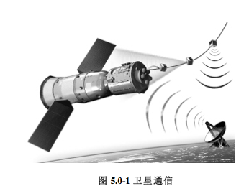
应用实例：卫星天线系统

Slide 5
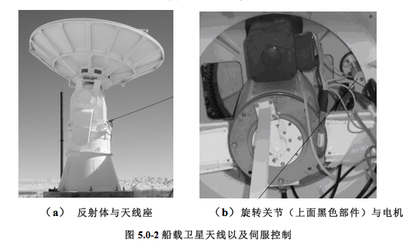
应用实例：卫星天线系统

Slide 6
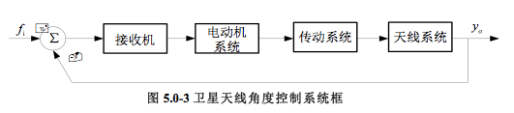
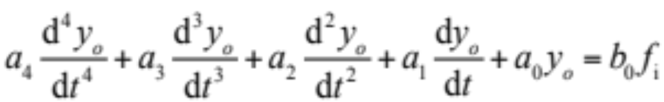
应用实例：卫星天线系统
天线的跟踪控制系统通过伺服驱动器使天线准确地定位，它保证天线控制系统转动到期望的角度，结构框图如图5.0-3所示。
控制系统的期望角fi与系统的输出量y满足如下微分方程：

Slide 7
应用实例：卫星天线系统
这是一个4阶常系数微分方程，求解起来较为繁琐。拉普拉斯变换是解决类似工程问题的一个有效的数学工具，可以简化微分方程求解，直接判断系统的稳定性，同时借助于计算机辅助分析更能简化问题的求解。

Slide 8

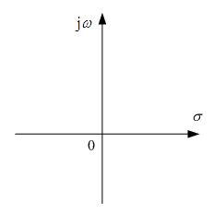
5.1 拉普拉斯变换
拉普拉斯（1749～1827，Laplace，Pierre-Simon），法国数学家、天文学家，法国科学院院士。生前颇负盛名，被誉为法国的牛顿。拉普拉斯变换是工程数学中常用的一种积分变换, 核心思想是将信号从时域表示转换为在复频域( s域， )上来表示，复平面如图5.1-1所示。
图5.1-1 复平面

Slide 9
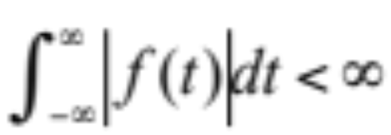
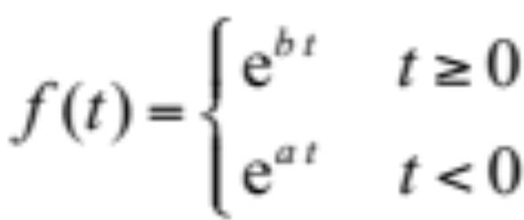
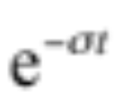

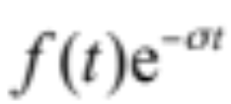

5.1 拉普拉斯变换
5.1.1 从傅立叶变换到拉普拉斯变换及物理意义
傅里叶变换存在的充分条件是：
不满足绝对可积条件的信号怎么办？
例如：
a,b都是正实数，且a>b
解决方法：用一个实指数函数 乘以f(t)，
只要 ，则 趋近于零( )。

Slide 10

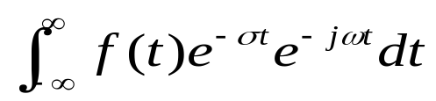
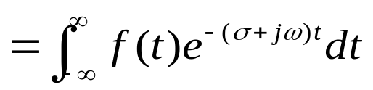
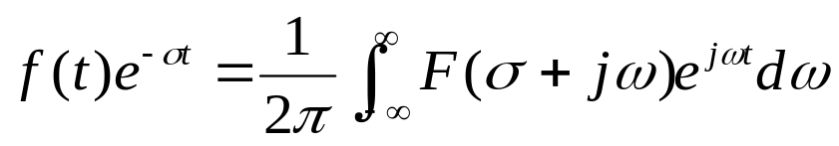




5.1 拉普拉斯变换
对于信号f(t)e^{-σt}(σ为实数)，如果能选择适当的σ使f(t)e^{-σt}绝对可积，则该信号的傅里叶变换存在：
根据傅里叶逆变换的定义：
f(t)的双边拉普拉斯变换
F(s)的双边拉普拉斯逆变换

Slide 11
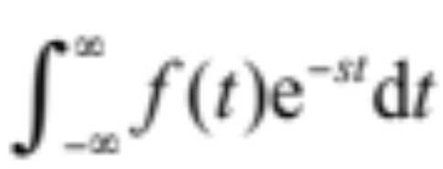

5.1 拉普拉斯变换
定义：设f(t)是一个关于t的函数；s是一个复变量,花体L 是一个运算符号，它表示对f(t)进行拉普拉斯积分：
F(s)是f(t)拉普拉斯变换结果。则f(t)的拉普拉斯变换由下列式子给出：
原函数 f(t) 象函数 F(s)

Slide 12
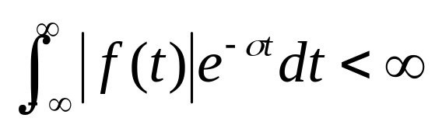
5.1 拉普拉斯变换
5.1.2 双边拉普拉斯变换的收敛域
任一信号f(t)的双边拉普拉斯变换不一定存在。由于f(t)的双边拉普拉斯变换是信号f(t)e^{-σt}的傅里叶变换，因此，若f(t)e^{-σt}绝对可积，即
则f(t)的双边拉普拉斯变换存在。
收敛域（ROC）：在复平面上，使信号f(t)e^{-σt} 满足绝对可积的σ的取值范围。

Slide 13
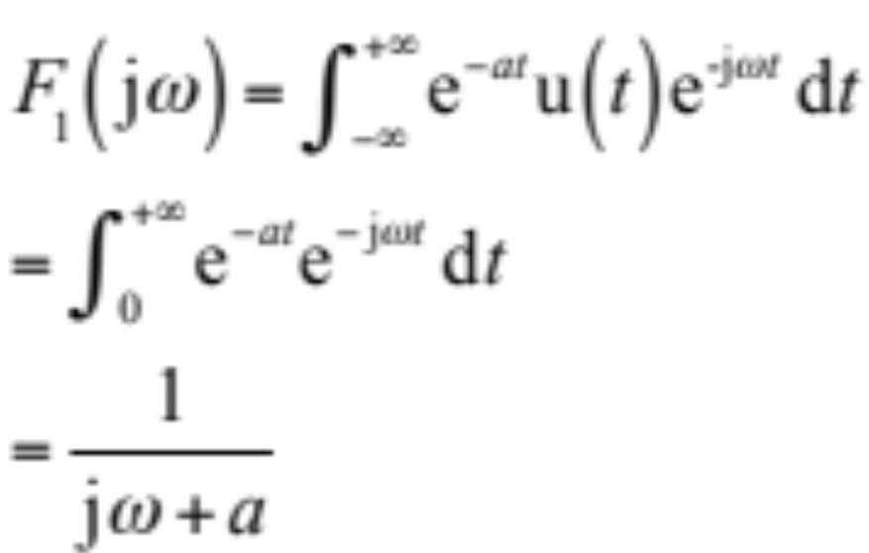
5.1 拉普拉斯变换
例5.1-1：求因果信号（右边、有始信号）f₁(t)=e^{-αt}u(t)(α＞0)的傅里叶变换、双边拉氏变换及其收敛域。
解：显然当a>0 时,f₁(t)满足绝对可积的条件，其傅里叶变换存在,为

Slide 14
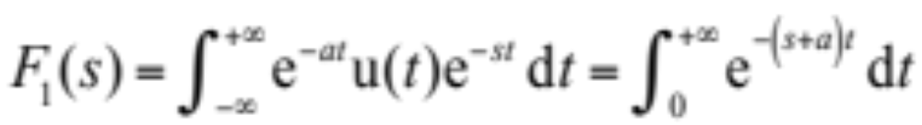

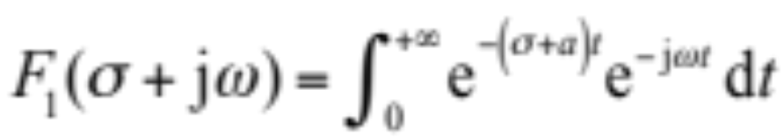
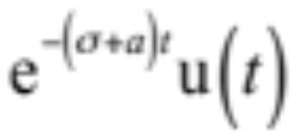
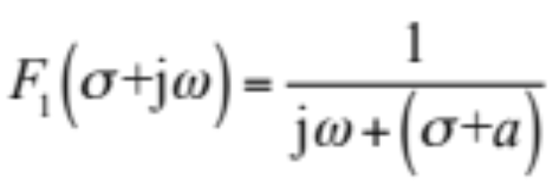


5.1 拉普拉斯变换
设f₁(t)的双边拉普拉斯变换为F₁(s)，则
用 代替s，得
得到该式就是 的傅里叶变换，所以：
或

Slide 15
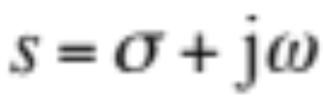

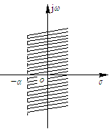
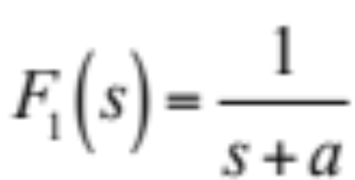

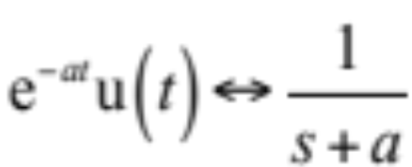

5.1 拉普拉斯变换
因为 而且 ，则：
所以，
收敛域为：
因果信号的双边拉氏变换的收敛域在平行于jw轴的某一条直线的右边区域

Slide 16
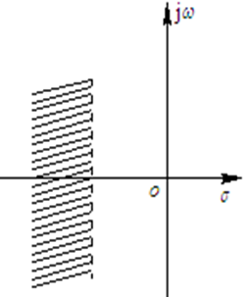
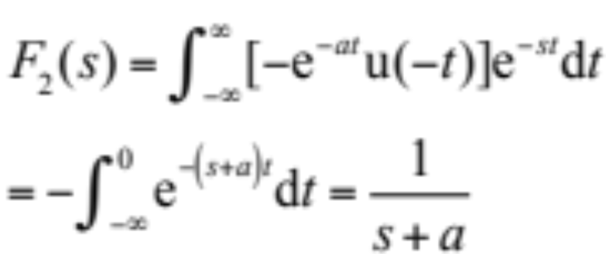

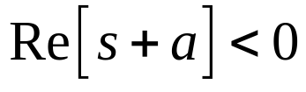
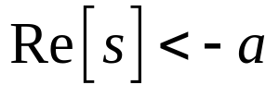
5.1 拉普拉斯变换
例 5.1-2： 求反因果信号f₂(t)=-e^{-at}u(-t)(a＞0)的双边拉氏变换及其收敛域。
解：设f₂(t)的双边拉普拉斯变换为F₂(s)，则
收敛域： 或：
反因果信号的双边拉氏变换的收敛域在平行于jw轴的某一条直线的左边区域

Slide 17
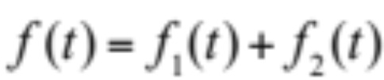


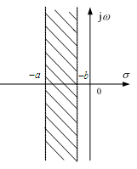
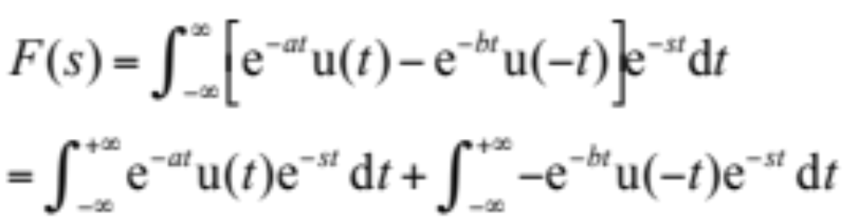
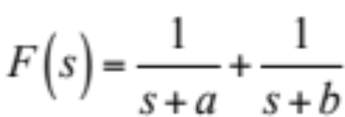

5.1 拉普拉斯变换
求双边信号 的双边拉普拉斯变换，其中 , a>0， , b>0 。
例5.1-4：
解： 设f (t)的双边拉氏变换为F (s), 则
参考例5.1-1及5.1-2，得：
双边信号的双边拉氏变换的收敛域在平行于jw轴的两条直线之间的带状区域

Slide 18
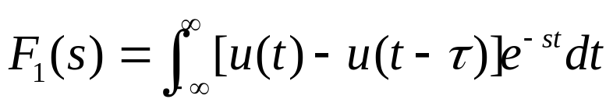
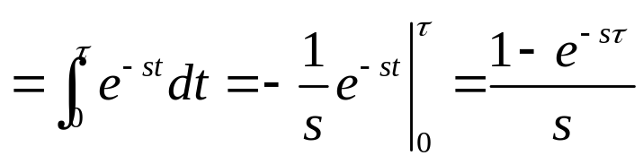
5.1 拉普拉斯变换
补充例题： 求时限信号f₁(t)=u(t)-u(t-τ)的双边拉氏变换及其收敛域。式中，τ＞0。
解：
时限信号的双边拉氏变换的收敛域为整个复平面

Slide 19
5.1 拉普拉斯变换
单边拉普拉斯变换
前面讨论的有些信号，在t的正负方向都可能存在非零值，是双边信号，相应的变换称为双边拉普拉斯变换。实际电路中的信号往往是有始信号，即假设信号值在t<0的范围为零，这时的拉普拉斯变换称为单边拉普拉斯变换。

Slide 20

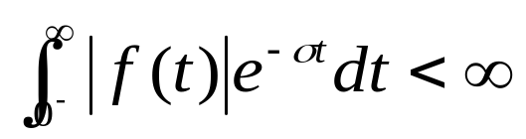

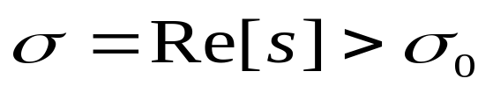
5.1 拉普拉斯变换
单边拉普拉斯变换
定义：信号f(t)的单边拉普拉斯变换:
存在的条件
F(s)单边拉普拉斯逆变换(或反变换)为 :
收敛域: 使F(s)存在的S复平面上s的取值区域
即单边拉普拉斯变换的收敛域为平行于jω轴的一条直线的右边区域

Slide 21

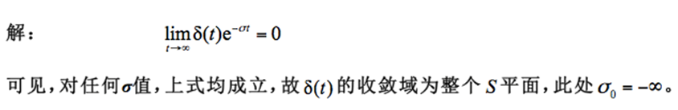

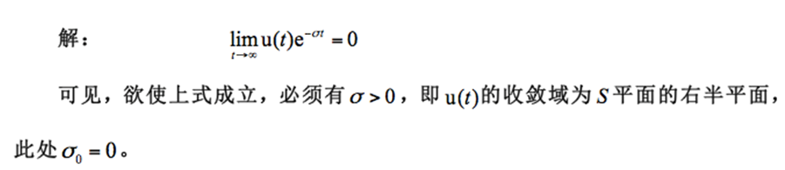
5.1 拉普拉斯变换
例5.1-3 求下列信号的单边拉普拉斯变换的收敛域

Slide 22

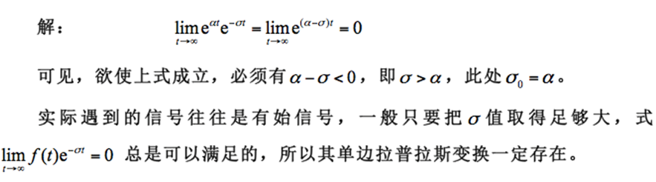
5.1 拉普拉斯变换

Slide 23
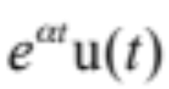
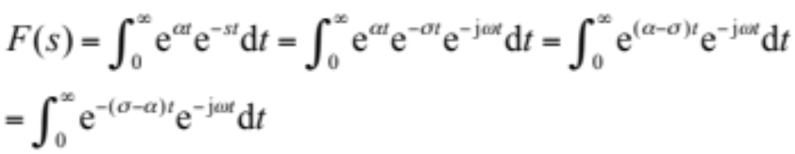
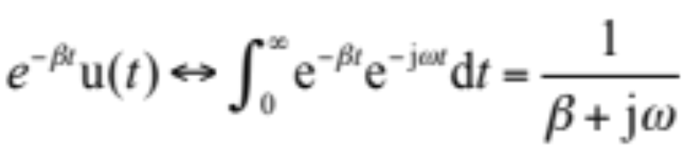

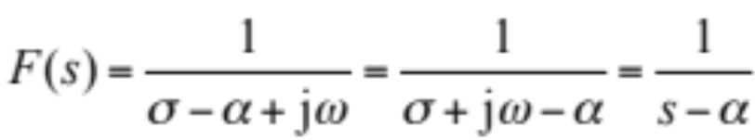

5.2 常用信号的单边拉普拉斯变换
1、单边指数函数 ，α为常数。
解：
已知傅里叶变换：
所以：

Slide 24
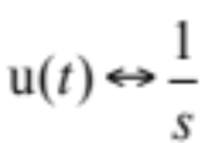

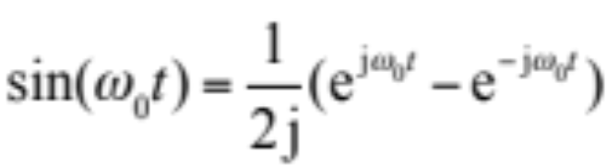
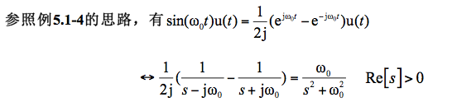
5.2 常用信号的单边拉普拉斯变换
2、单位阶跃函数u(t)。
令 中的α=0，得：
3、单边正弦函数sin(ω₀t)u(t)。
根据欧拉公式

Slide 25
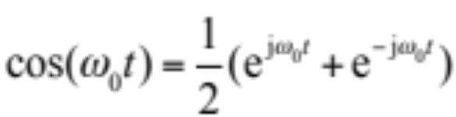
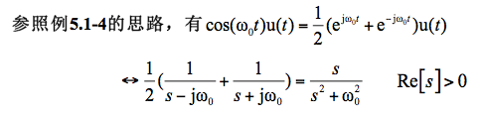
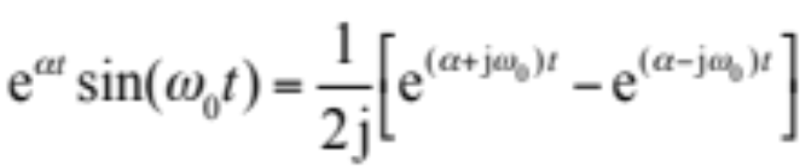
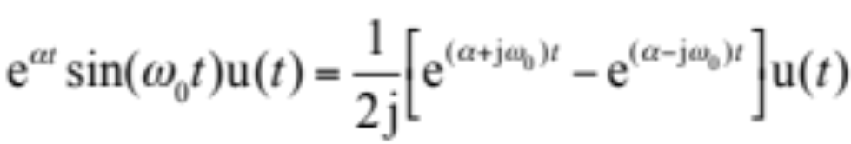


5.2 常用信号的单边拉普拉斯变换
4、单边余弦函数cos(ω₀t)u(t)。
根据欧拉公式
5、单边衰减正弦函数e^{αt}sin (ω₀t)u(t)，α<0。
因为
故有

Slide 26





5.2 常用信号的单边拉普拉斯变换
6、单边衰减余弦函数e^{αt}cos (ω₀t)u(t), α<0 。
因为
故有
7、冲激函数Aδ(t)，A为常数。

